Slide 1
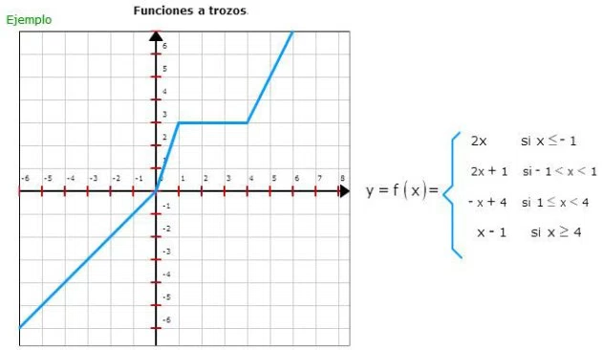
FUNCION A TROZOS

Slide 2
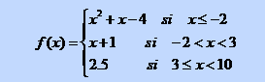
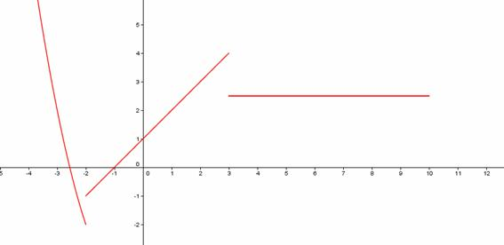
¿Qué es?
Las funciones definidas a trozos se llaman de esta manera porque tienen una definición diferente en cada tramo en el que están definidas. Por ejemplo:
Es una función definida a trozos, en cada “trozo” de su dominio tiene una definición.
Para valores de la variable menores o iguales que −2 la función está definida como x2 + x − 4 ; si la variable está entre −2 y 3 la función es x + 1 y entre 3 y 10 es igual a 2.5.
Observa, además, que su dominio de definición es (-∞, 10), porque no está definida para valores mayores o iguales que 10.
Su gráfica se compone de varios tramos o trozos.

Slide 3
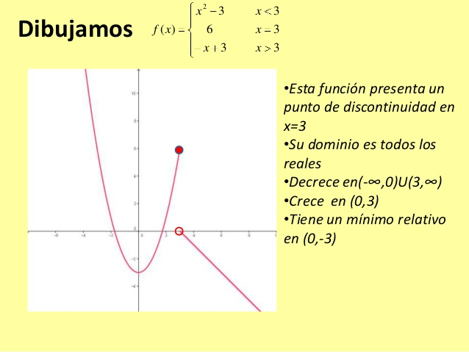
EJEMPLO-CARACTERISTICAS

